Slide 1


LỊCH SỬ 6
CHÀO MỪNG CÁC EM ĐẾN VỚI TIẾT HỌC HÔM NAY
GV: Phan Thị Thanh

Slide 2



KHÁM PHÁ ĐÓ ĐÂY…
Khởi động

Slide 3

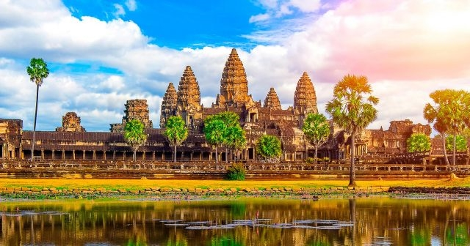
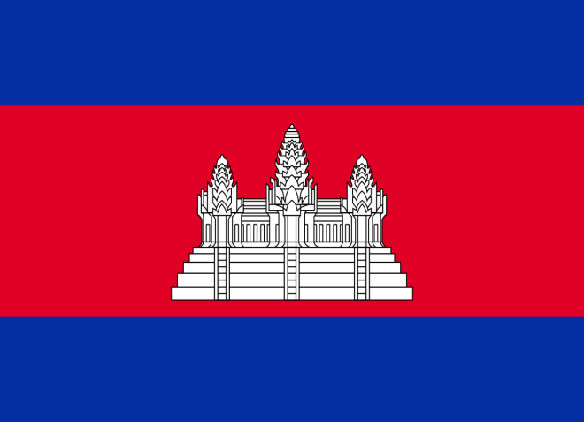
KHÁM PHÁ ĐÓ ĐÂY…
ĂngKor Wat
Cam-pu-chia
Thủ đô: Phnôm Pênh

Slide 4
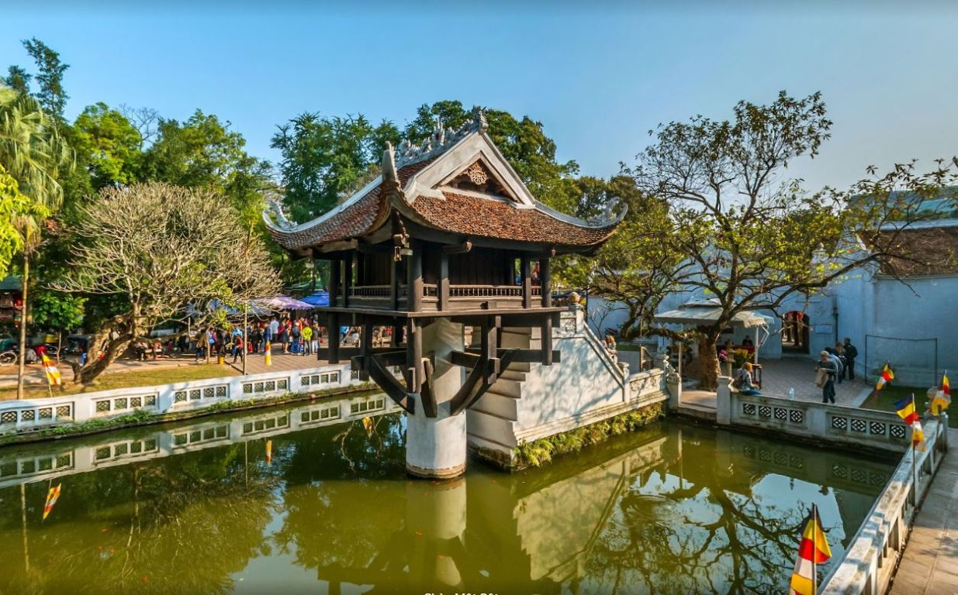
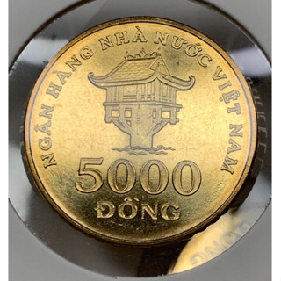

KHÁM PHÁ ĐÓ ĐÂY…
Việt Nam
Thủ đô: Hà Nội
Chùa Một Cột

Slide 5
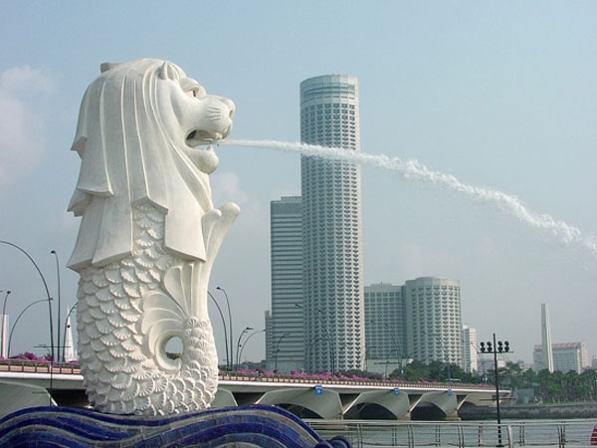
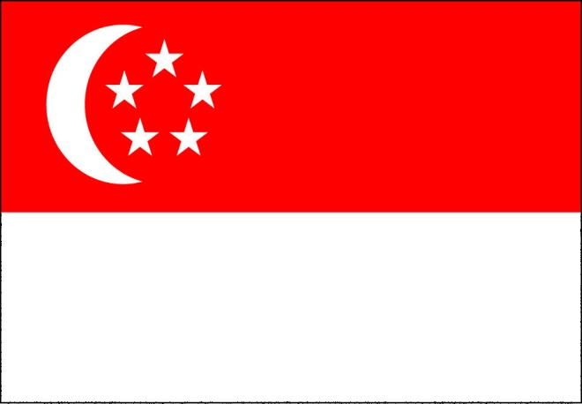
KHÁM PHÁ ĐÓ ĐÂY…
Xin – ga - po
Thủ đô:Xin – ga - po
Tượng Ngư Sư

Slide 6




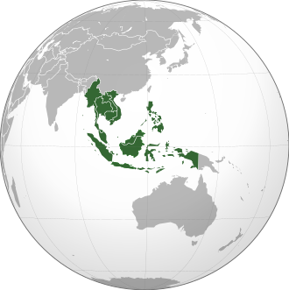

- Đông Nam Á 2000 năm trước sẽ như thế nào?
- Đông Nam Á có chịu ảnh hưởng của 2 nền văn minh Ấn Độ và Trung Hoa không?
- Các quốc gia ra đời đầu tiên ở đây có còn tồn tại liên tục đến ngày nay hay không?

Slide 7


CHƯƠNG 4.
ĐÔNG NAM Á TỪ NHỮNG THẾ KỈ TIẾP GIÁP CÔNG NGUYÊN ĐẾN THẾ KỈ X
BÀI 12:
CÁC VƯƠNG QUỐC CỔ ĐÔNG NAM Á TRƯỚC THẾ KỈ X
汇报人：千库网

Slide 8


II. Sự xuất hiện của các vương quốc cổ từ đầu công nguyên đến thế kỉ VII
Nội dung bài học
I. Vị trí địa lí của Đông Nam Á
III. Sự hình thành và phát triển của các vương quốc phong kiến từ thế kỉ VII đến thế kỉ X

Slide 9
BÀI 12: CÁC VƯƠNG QUỐC CỔ ĐÔNG NAM Á
TRƯỚC THẾ KỈ X
I. Vị trí địa lí của Đông Nam Á
Dựa vào nội dung SGK và kết hợp theo dõi đoạn phim sau và ghi lại những nét chính nổi bật về vị trí địa lí của Đông Nam Á, kể tên các quốc gia thuộc Đông Nam Á hiện nay.

Slide 10


Slide 11
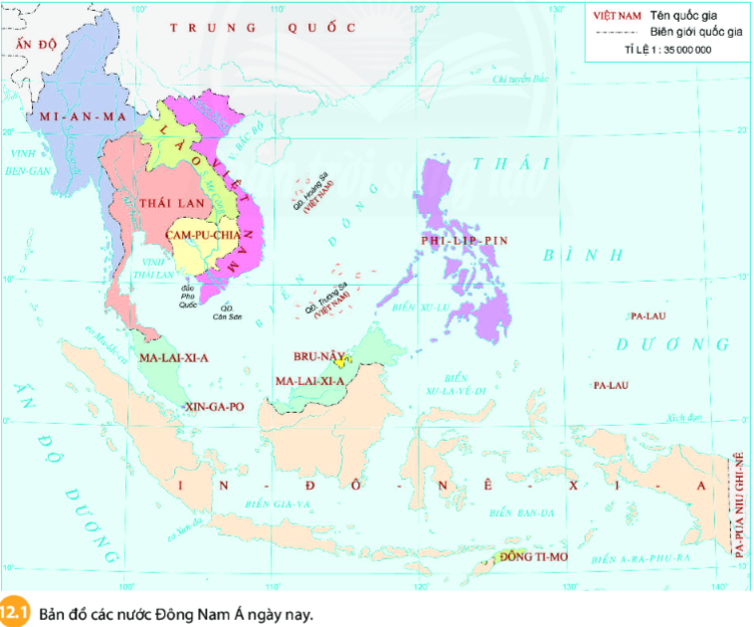
BÀI 12: CÁC VƯƠNG QUỐC CỔ ĐÔNG NAM Á
TRƯỚC THẾ KỈ X
I. Vị trí địa lí của Đông Nam Á

Slide 12

Điều kiện tự nhiên của quốc gia Đông Nam Á có nét gì chung?

Slide 13
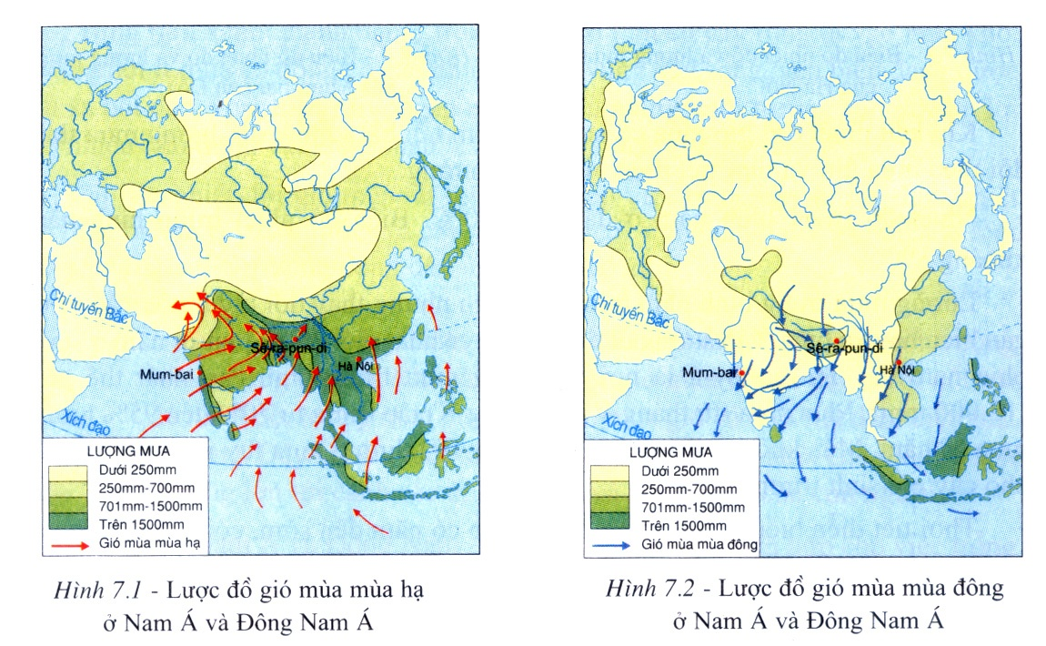
Khí hậu nhiệt đới ẩm gió mùa, nóng ẩm, mưa nhiều

Slide 14

Thảo luận (cặp đôi – 2p)
Điều kiện tự nhiên có những thuận lợi và khó khăn gì cho sự phát triển nông nghiệp ở Đông Nam Á ?

Slide 15
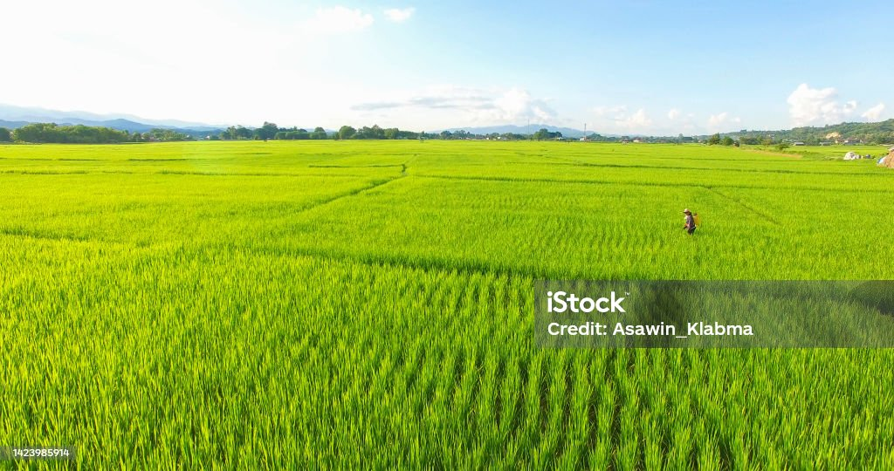
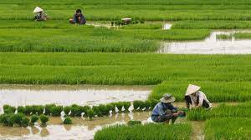
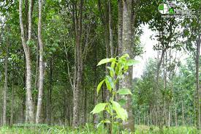
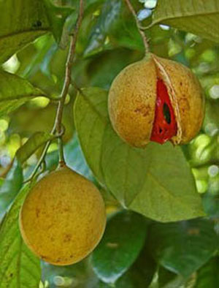
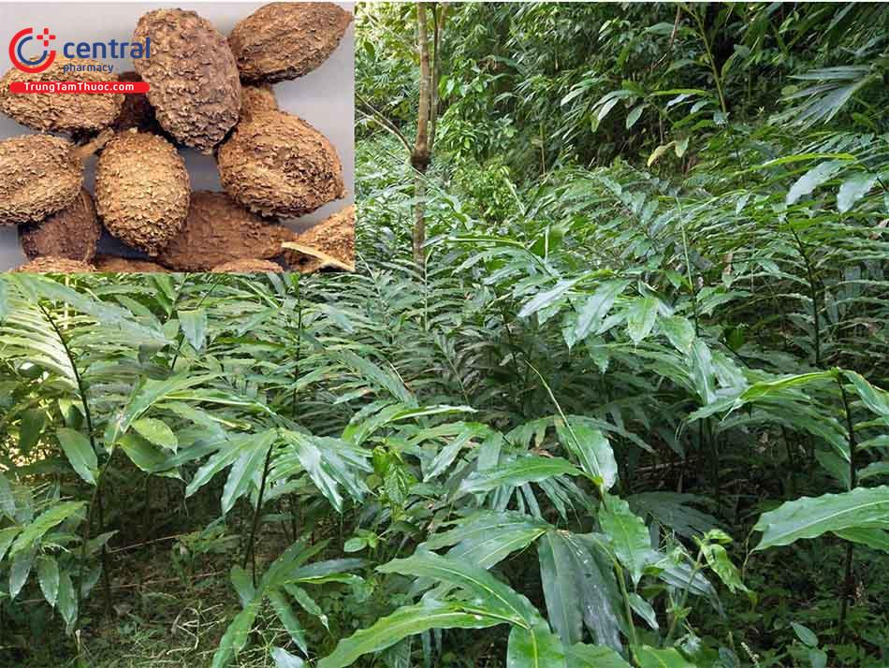
Thuận lợi
CÂY LÚA
TRẦM HƯƠNG
ĐẬU KHẤU
SA NHÂN

Slide 16
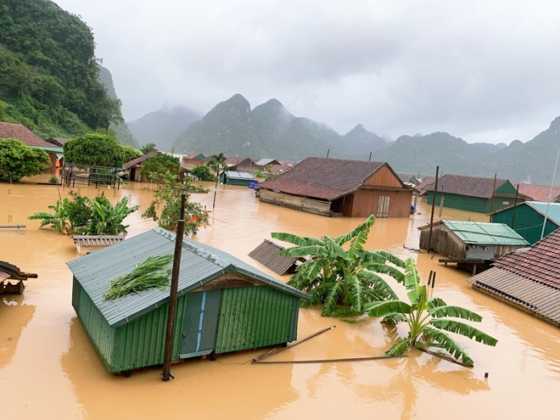
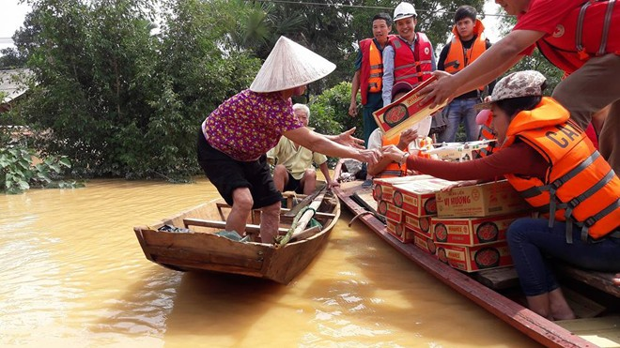
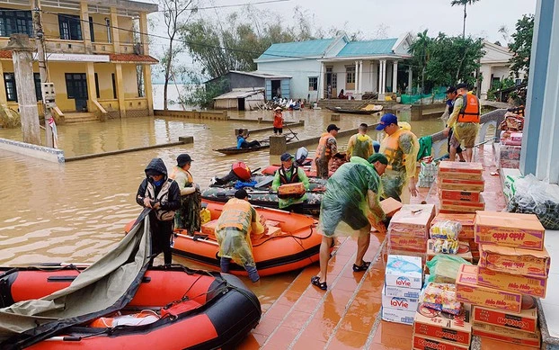
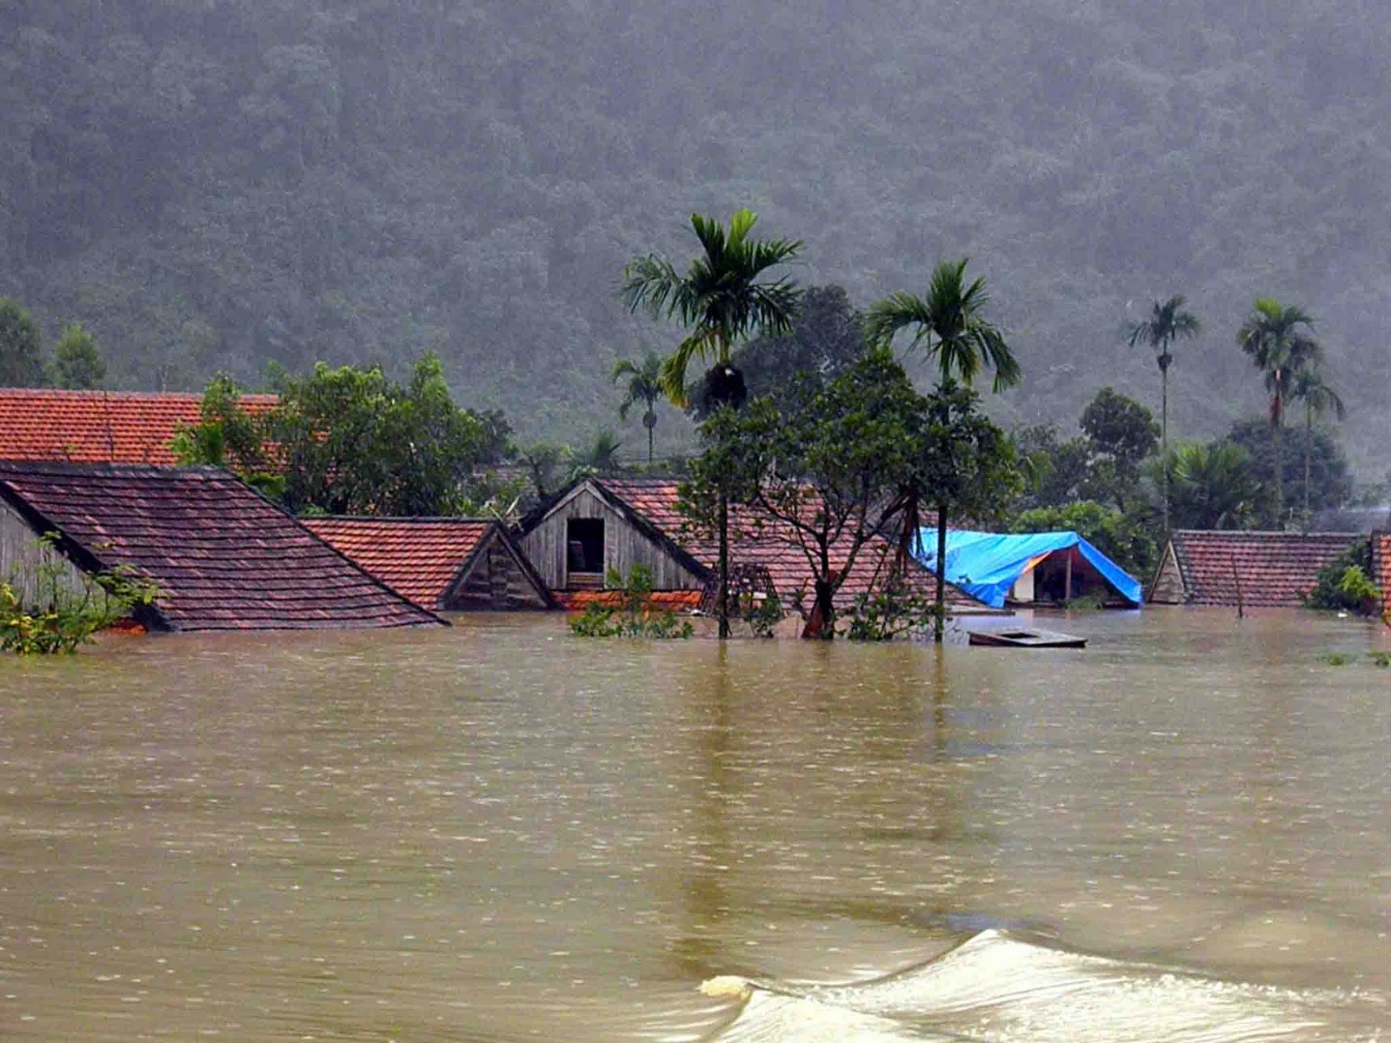
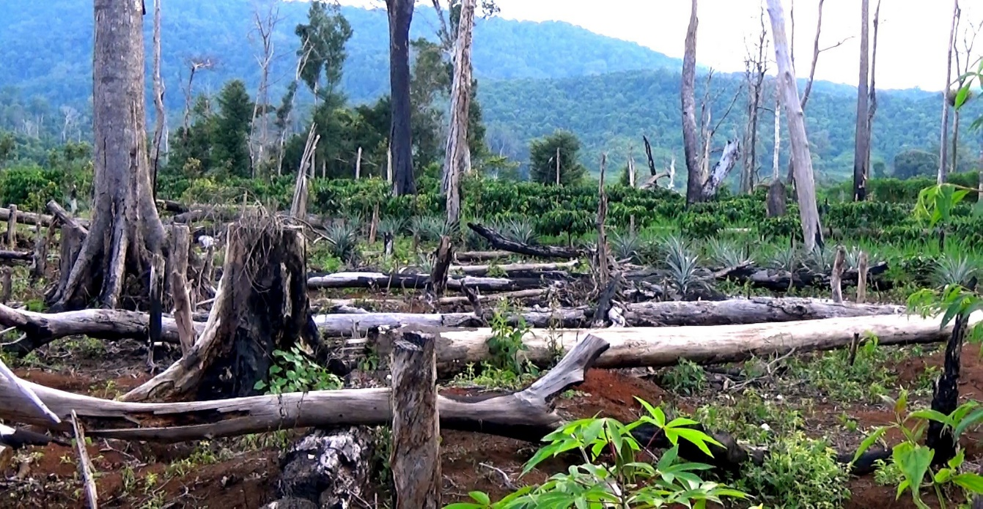
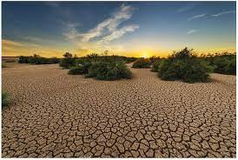
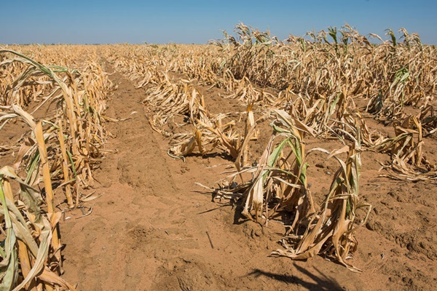
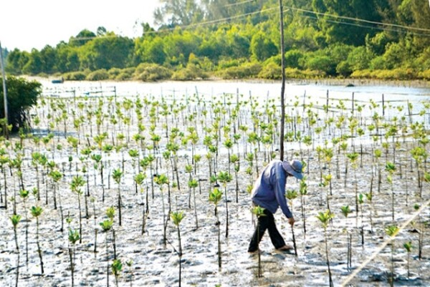
Khó khăn
LŨ LỤT
HẠN HÁN

Slide 17



BÀI 12: CÁC VƯƠNG QUỐC CỔ ĐÔNG NAM Á
TRƯỚC THẾ KỈ X
II. Sự xuất hiện của các vương quốc cổ từ đầu công nguyên đến thế kỉ VII
? Hãy trình bày sự xuất hiện các vương quốc cổ từ đầu công nguyên đến thế kỉ X?
HOẠT ĐỘNG NHÓM(3phút)
Phiếu học tập
Nội dung | Các Vương quốc cổ (Đầu CN đến TK VII)
Thời gian | ?
Điều kiện tự nhiên (địa hình, đất đai) | ?
Thuận lợi | ?

Slide 18
BÀI 12: CÁC VƯƠNG QUỐC CỔ ĐÔNG NAM Á
TRƯỚC THẾ KỈ X
II. Sự xuất hiện của các vương quốc cổ từ đầu công nguyên đến thế kỉ VII
Nội dung | Các Vương quốc cổ (Đầu CN đến TK VII)
Thời gian | Những thế kỉ đầu Công nguyên.
Điều kiện tự nhiên (địa hình, đất đai) | Bằng phẳng,đất đai màu mỡ, hình thành trên lưu vực các song lớn.
Thuận lợi | Phát triển nông nghiệp và giao lưu thương mại.

Slide 19
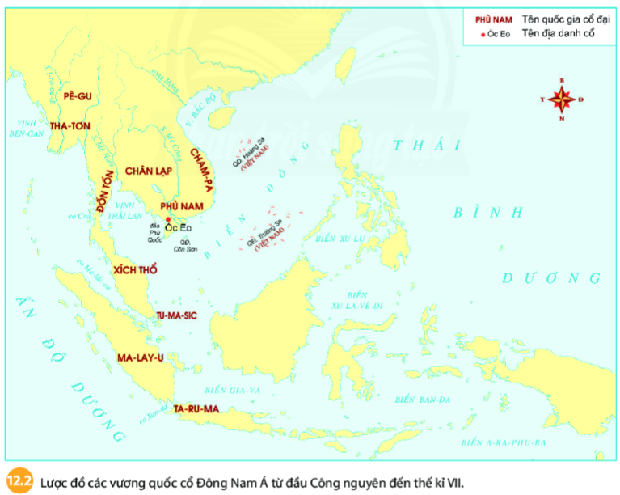
BÀI 12:CÁC VƯƠNG QUỐC CỔ ĐÔNG NAM Á TRƯỚC THẾ KỈ X

Slide 20



LUYỆN TẬP
Trò chơi
Vòng quay may mắn

Slide 21






VÒNG QUAY
MAY MẮN
70
80
1
2
3
100
100
90
80
4
5
6
100
90
QUAY

Slide 22






Câu 1: Khu vực Đông Nam Á nằm ở:
A. phía đông nam của châu Á
B. phía tây nam của châu Á.
C. phía đông bắc của châu Á.
D. phía đông của châu Á.
QUAY VỀ

Slide 23

Câu 2:Vì sao Đông Nam Á có vị trí địa lí rất quan trọng?
A. Nằm giáp với Trung Quốc.
B. Nối liền Ấn Độ Dương và Thái Bình Dương.
D. Tiếp giáp khu vực Châu Á gió mùa.
C. Giáp với Ấn Độ.
QUAY VỀ

Slide 24
Câu 3: Các vương quốc phong kiến lục địa ở Đông Nam Á có ưu thế phát triển kinh tế
A. Nông nghiệp.
B. Công nghiệp.
C. Hải cảng.
D. Dịch vụ.
QUAY VỀ

Slide 25
Câu 4: Quốc gia cổ nào phát triển mạnh nhất trong bảy thế kỉ đầu công nguyên?
A. Chăm – pa.
B. Chân Lạp.
C. Phù Nam.
D. Pê – gu.
QUAY VỀ

Slide 26
Câu 5: Các vương quốc phong kiến lục địa ở Đông Nam Á có ưu thế phát triển kinh tế:
A. Công nghiệp.
B. Thương nghiệp.
C. Thủ công nghiệp.
D. dịch vụ.
QUAY VỀ

Slide 27
Câu 6: Vương quốc Chăm – pa và Phù Nam là quốc gia nào ngày nay?
A. Mi – an -ma.
B. Thái Lan.
C. Lào.
D. Việt Nam.
QUAY VỀ

Slide 28
VẬN DỤNG
Sông Mê Công gắn bó với lịch sử của những vương quốc cổ nào ở Đông Nam Á? Vai trò của Sông Mê Công đối với sự phát triển các quốc gia trên?

Slide 29
VẬN DỤNG
Sông Mê Công gắn bó các vương quốc cổ: Chân Lạp (Campuchia) và Phù Nam (Việt Nam).
Ngoài ra sông Mê Công còn chảy qua lãnh thổ của Lào, Mi – an – ma, Thái Lan…
Vai trò sông Mê Công: thương mại, giao thông, nông nghiệp, thủy sản….

Slide 30


Chào tạm biệt các em!

Slide 31
BÀI 12: CÁC VƯƠNG QUỐC CỔ ĐÔNG NAM Á
TRƯỚC THẾ KỈ X
BÀI 12: CÁC VƯƠNG QUỐC CỔ ĐÔNG NAM Á
TRƯỚC THẾ KỈ X
I. Vị trí địa lí của Đông Nam Á
Nằm ở phía Đông Nam của châu Á, tiếp giáp Thái Bình Dương và Ấn Độ Dương
Là cầu nối giữa Trung Quốc và Ấn Độ, giữa lục địa Á – Âu với châu Đại Dương
Khí hậu nhiệt đới ẩm gió mùa.
+ Thuận lợi: phát triển nông nghiệp và giao lưu thương mại qua đường biển.
+ Khó khăn: Thiên tai (bão, lũ, hạn hán…)

Slide 32
BÀI 12: CÁC VƯƠNG QUỐC CỔ ĐÔNG NAM Á
TRƯỚC THẾ KỈ X
II. Sự xuất hiện của các vương quốc cổ từ đầu công nguyên đến thế kỉ VII
Thời gian: vào những thế kỉ đầu công nguyên.
Địa điểm: hình thành trên lưu vực con sông lớn.
Cơ sở hình thành:
+ Nghề nông trồng lúa nước.
+ Sự giao lưu thương mại.
Những vương quốc cổ”
+ Chăm - pa, Phù Nam (Việt Nam)
+ Pê – gu, Tha – tơn (Mi – an – ma)
+ Đốn Tốn, Xích Thổ ( Miền Nam Thái Lan, Ma – lay – xi – a)
Ma – Lay – u, Ta – ru - ma (In – đô- nê – xi – a)

Slide 33

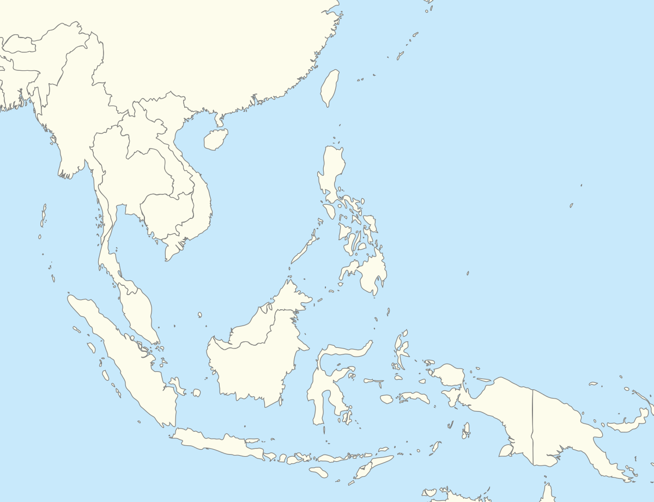

BÀI 12.CÁC VƯƠNG QUỐC CỔ ĐÔNG NAM Á
III. Sự hình thành và phát triển của các vương quốc phong kiến từ thế kỉ VII đến thế kỉ X
Đi tìm địa chỉ đỏ.
Dựa vào thông tin SGK trang 65, 66 em hãy điền tên các quốc gia phong kiến Đông Nam Á lên lược đồ.
Các quốc gia phong kiến Đông Nam Á

Slide 34
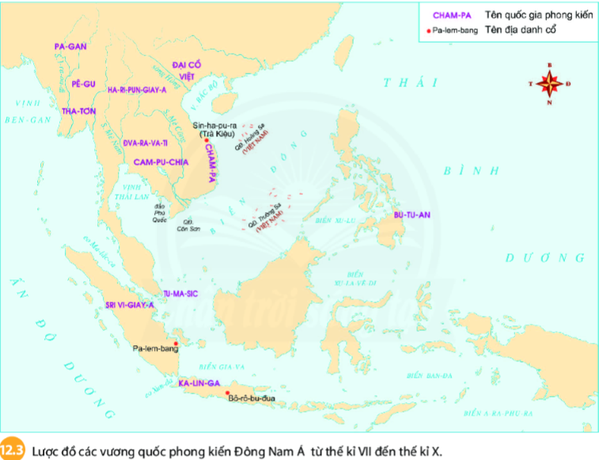
BÀI 12.CÁC VƯƠNG QUỐC CỔ ĐÔNG NAM Á
III. Sự hình thành và phát triển của các vương quốc phong kiến từ thế kỉ VII đến thế kỉ X
Xác định những vương quốc phong kiến ở Đông Nam Á từ thế kỉ VII đến thế kỉ X: Pa- gan, Pê- gu, Tha-tơn. Ha-ri-pun-giay-a, Đva-ra-va-ti, Cam-pu-chia, Đại Cổ Việt, Chăm-pa, Tu-ma-sic, Sri-vi-giay-a và Ka-lin-ga
Em hãy xác định vị trí các cuộc gia đó thuộc quốc gia nào ngày nay?

Slide 35
Vương quốc phong kiến | Thuộc quốc gia ngày nay
- Pagan - Thaton - Pegu
- Ha-ri-pun-giay-a - Đva-ra-va-ti
- Chân Lạp
Đại Cồ Việt Chăm-pa
- Tu-ma-sic
Sri-vi-giay-a Kalinga
Myanma
Thái Lan
Cam-pu-chia
Việt Nam
Xin-ga-po
In-đô-nê-xi-a

Slide 36

BÀI 12.CÁC VƯƠNG QUỐC CỔ ĐÔNG NAM Á
III. Sự hình thành và phát triển của các vương quốc phong kiến từ thế kỉ VII đến thế kỉ X
- Một số quốc gia phong kiến: Pa- gan, Pê- gu, Cam-pu-chia, Đại Cổ Việt, Chăm-pa, Tu-ma-sic....
- Thế kỉ VII nhiều quốc gia mới xuất hiện
=> Sự xuất hiện và phát triển của các quốc gia tạo cơ sở cho sự phát triển của Đông Nam Á thế kỉ X- XV

Slide 37

BÀI 12.CÁC VƯƠNG QUỐC CỔ ĐÔNG NAM Á
Luyện tập và vận dụng
Luyện tập
Bài tập: Em hãy nêu nét nổi bật về vị trí địa lí của Đông Nam Á, vị trí đó mang lại những thuận lợi khó khăn như thế nào đối với người dân nơi đây

Slide 38
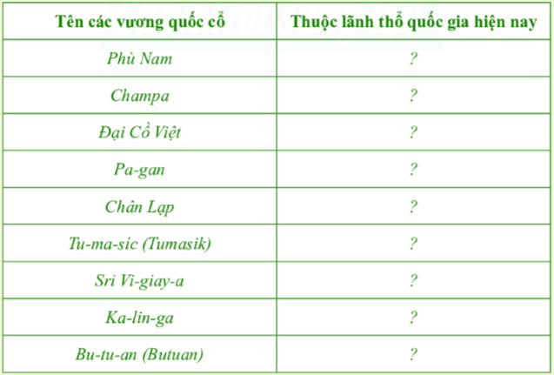
BÀI 12.CÁC VƯƠNG QUỐC CỔ ĐÔNG NAM Á
Luyện tập và vận dụng
Vận dụng
Vận dụng 1: Các vương quốc Đông Nam Á từ đầu công nguyên đến thế kỉ VII có vị trí tương ứng với các quốc gia nào? Hãy hoàn thành bảng sau:

Slide 39



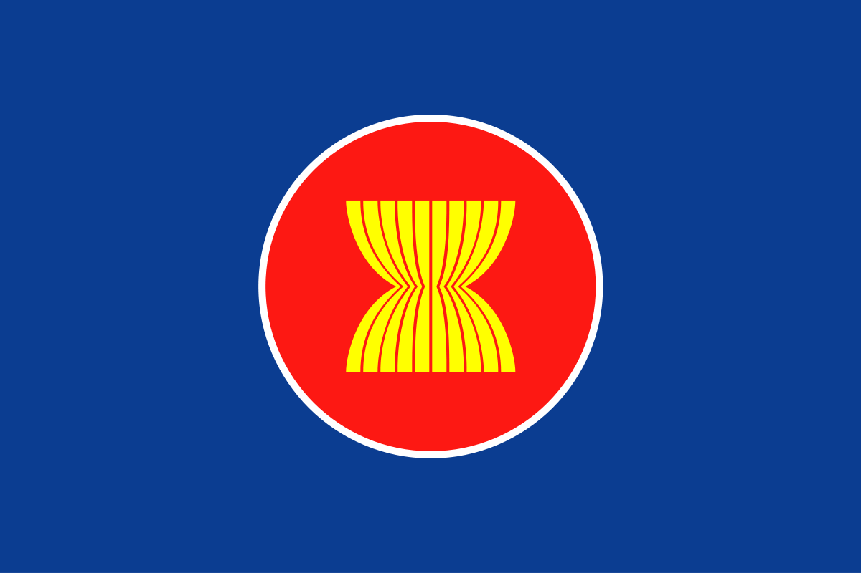

BÀI 12.CÁC VƯƠNG QUỐC CỔ ĐÔNG NAM Á
Luyện tập và vận dụng
Vận dụng
Vận dụng 2: Quan sát hình ảnh và cho biết đây là lá cờ của tổ chức nào? Em hãy cho biết ý nghĩa của lá cờ này?

Slide 40



IN-ĐÔ-NÊ-XI-A
PHI-LIP-PIN
ASEAN
MA-LAI-XI-A
(8/8/1967)
XIN-GA-PO
THAI LAN

Slide 41
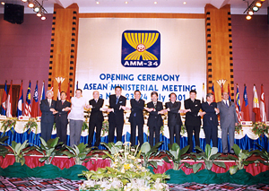
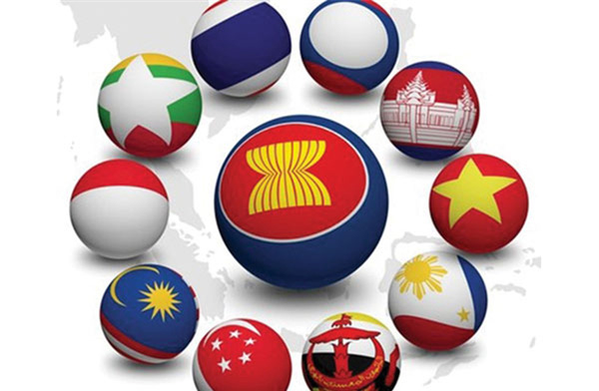
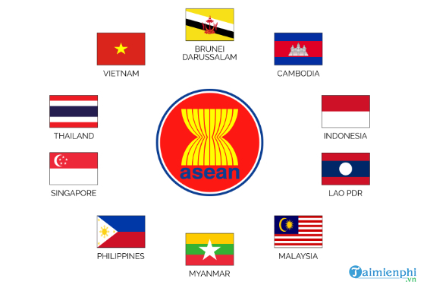
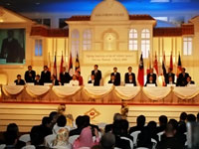
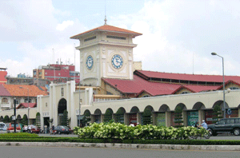

Slide 42

Màu xanh tượng trưng cho hòa bình và sự ổn định.
Màu đỏ thể hiện động lực và can đảm.
Màu vàng tượng trưng cho sự thịnh vượng. 10 thân cây lúa thể hiện ước mơ của các nhà sáng lập ASEAN cho một ASEAN với sự tham dự của 10 nước Đông Nam Á, cùng nhau gắn kết tạo dựng tình bạn và sự đoàn kết.
.
Màu trắng nói lên sự thuần khiết
Vòng tròn tượng trưng cho sự thống nhất của ASEAN
Lá cờ ASEAN tượng trưng cho sự hòa bình, bền vững, đoàn kết và năng động của ASEAN.

Slide 43





Hẹn gặp lại các em!

Slide 44


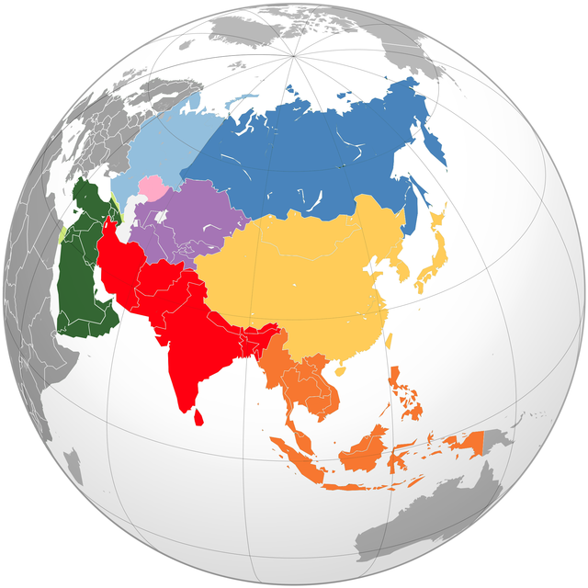
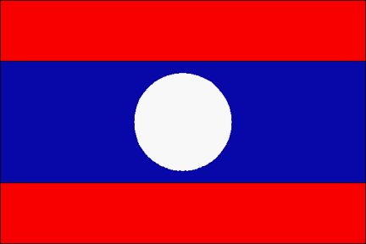





In-đô-nê-xi-a
Thái Lan
Xin-ga-po
Việt Nam
Các quốc gia ở Đông Nam Á
Các quốc gia Đông Nam Á
Lào
Mi-an-ma
Phi-lip-pin
Đông Ti-mo
Cam-pu-chia
Ma-lai-xi-a
Bru-nây

Slide 45
Quốc gia | Thủ đô
In-đô-nê-xi-a | Jakarta
Lào | Viêng Chăm
Cam-pu-chia | Phnôm Pênh
Thái Lan | Bangkok
Mi-an-ma | Naypvidaw
Ma-lai-xi-a | Kuala Lumper
Xin-ga-po | Xin-ga-po
Phi-lip-pin | Manila
Bru-nây | Bandar Seri Begawan
Việt Nam | Hà Nội
Đông Ti-mo | Đili

Slide 46
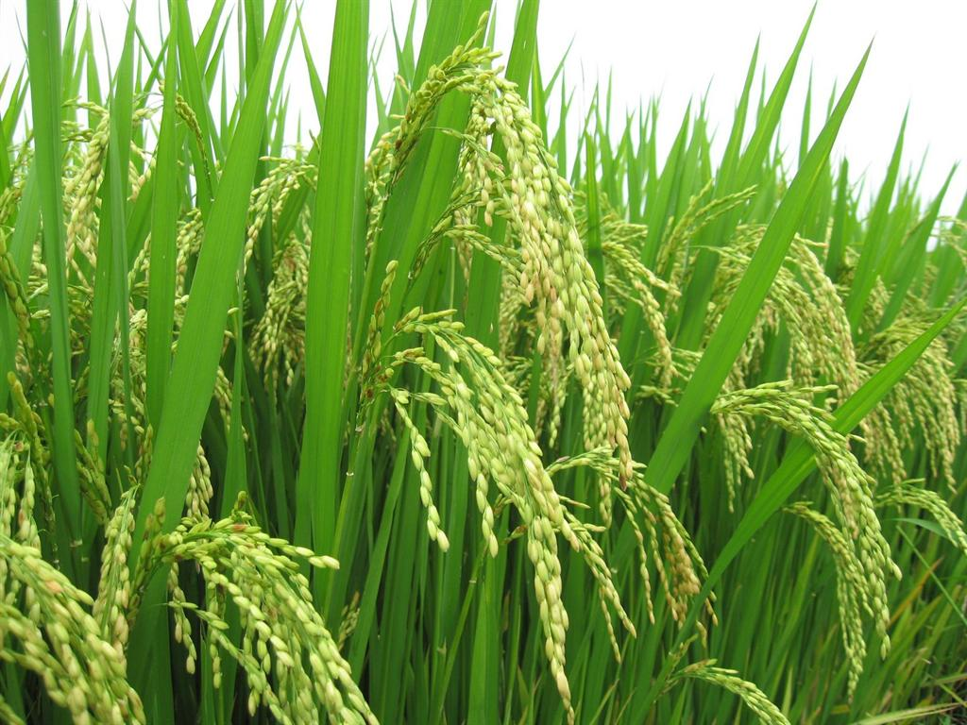
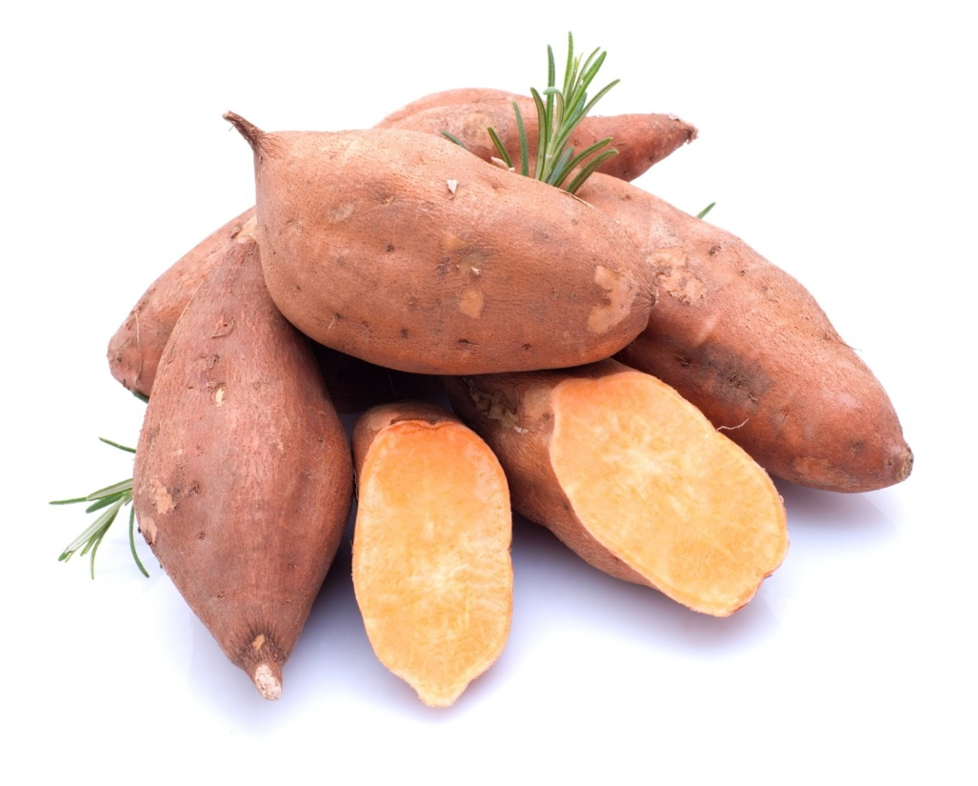
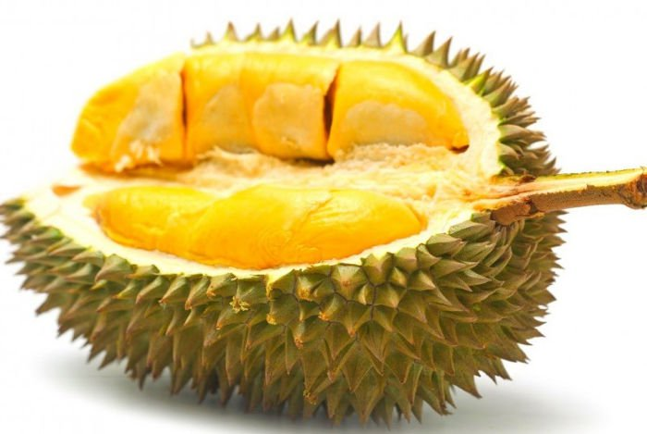
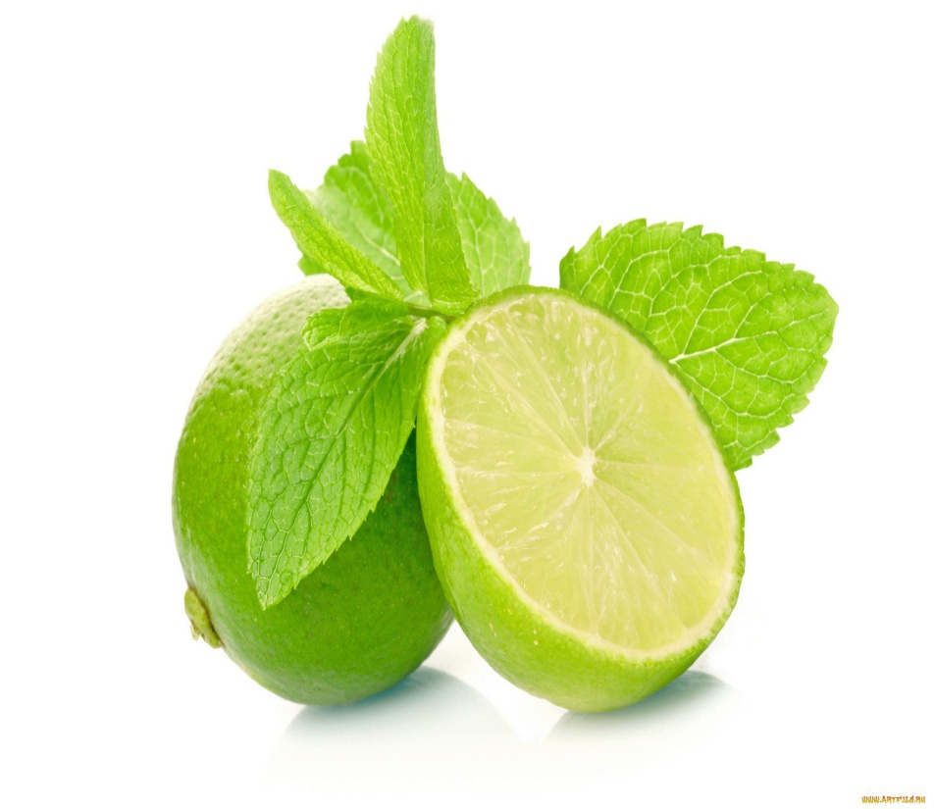
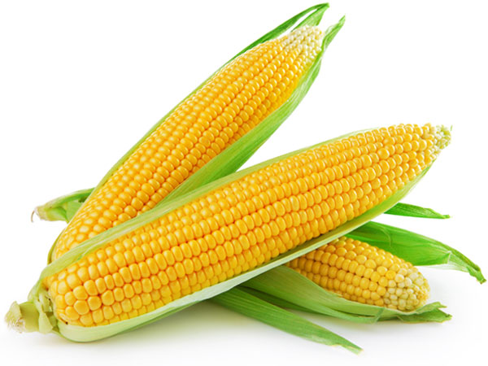
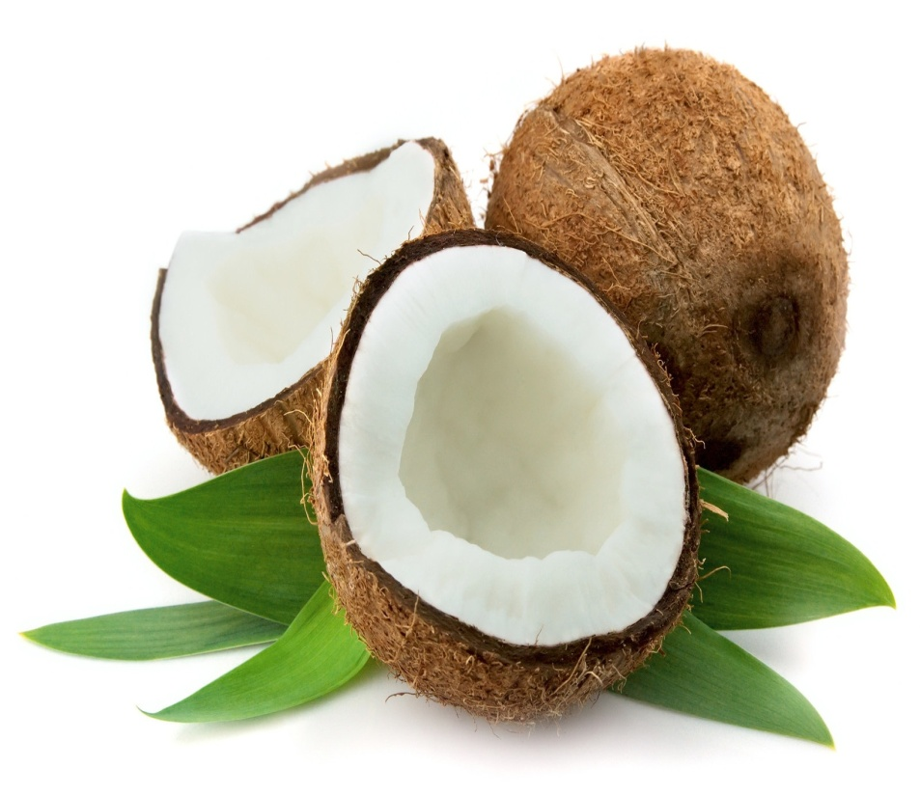
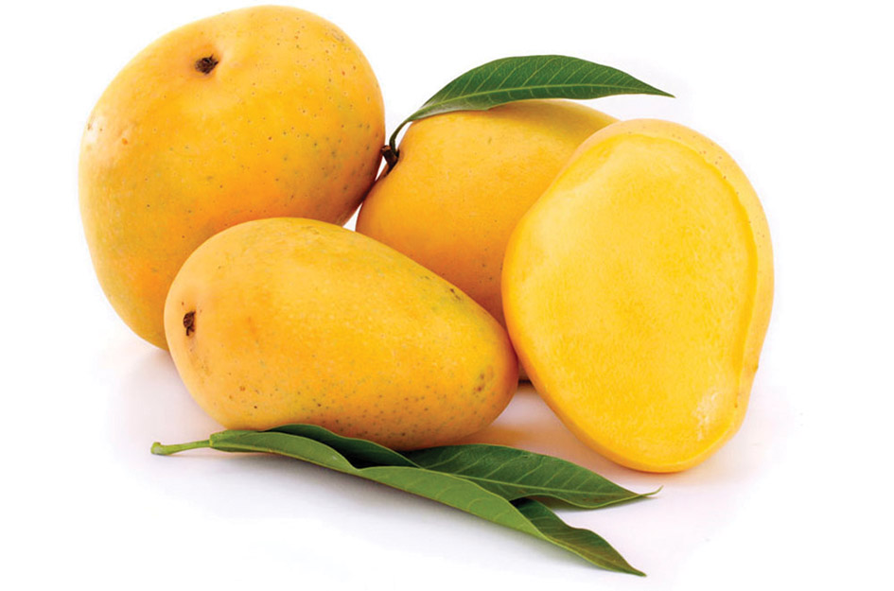
Cây lúa nước
Khoai lang
Sầu riêng
Chanh
Các loại cây nông nghiệp
Ngô
Dừa
Xoài

